Slide 1
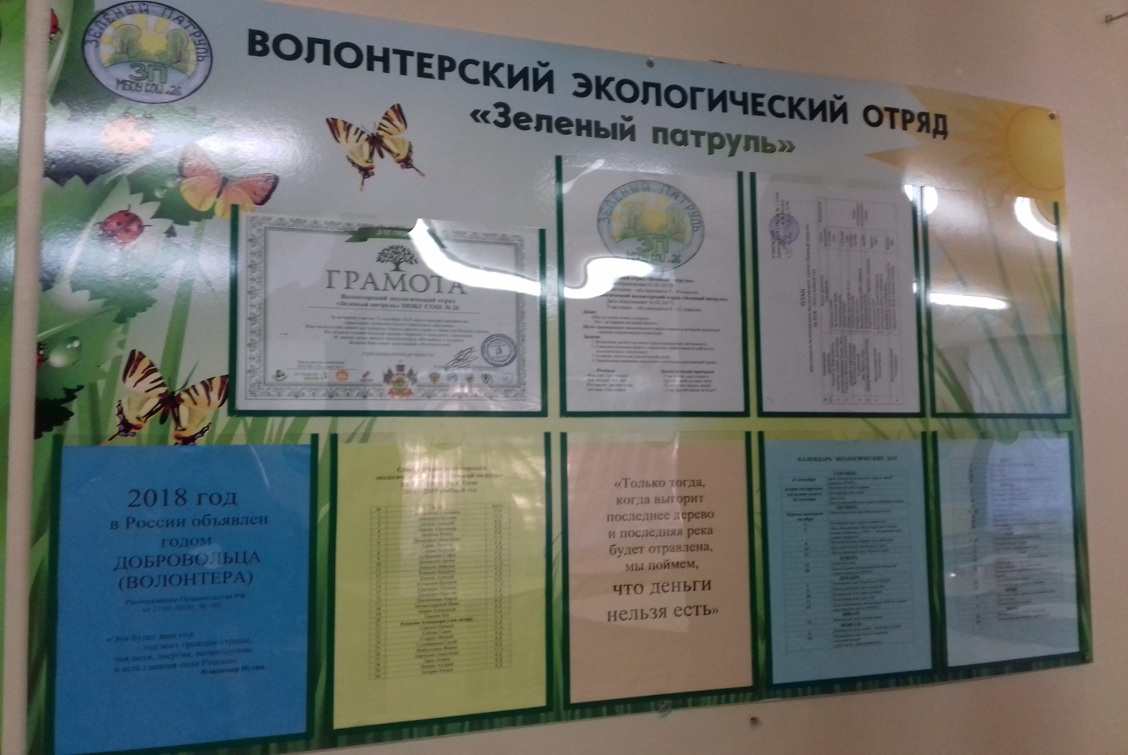
МОУ СОШ № 26, г. Сочи
354382, Сочи, Адлерский район, ул. Голубые дали, д. 60
Тел/факс (8662) 246-03-32
School26@edu.sochi.ru

Slide 2
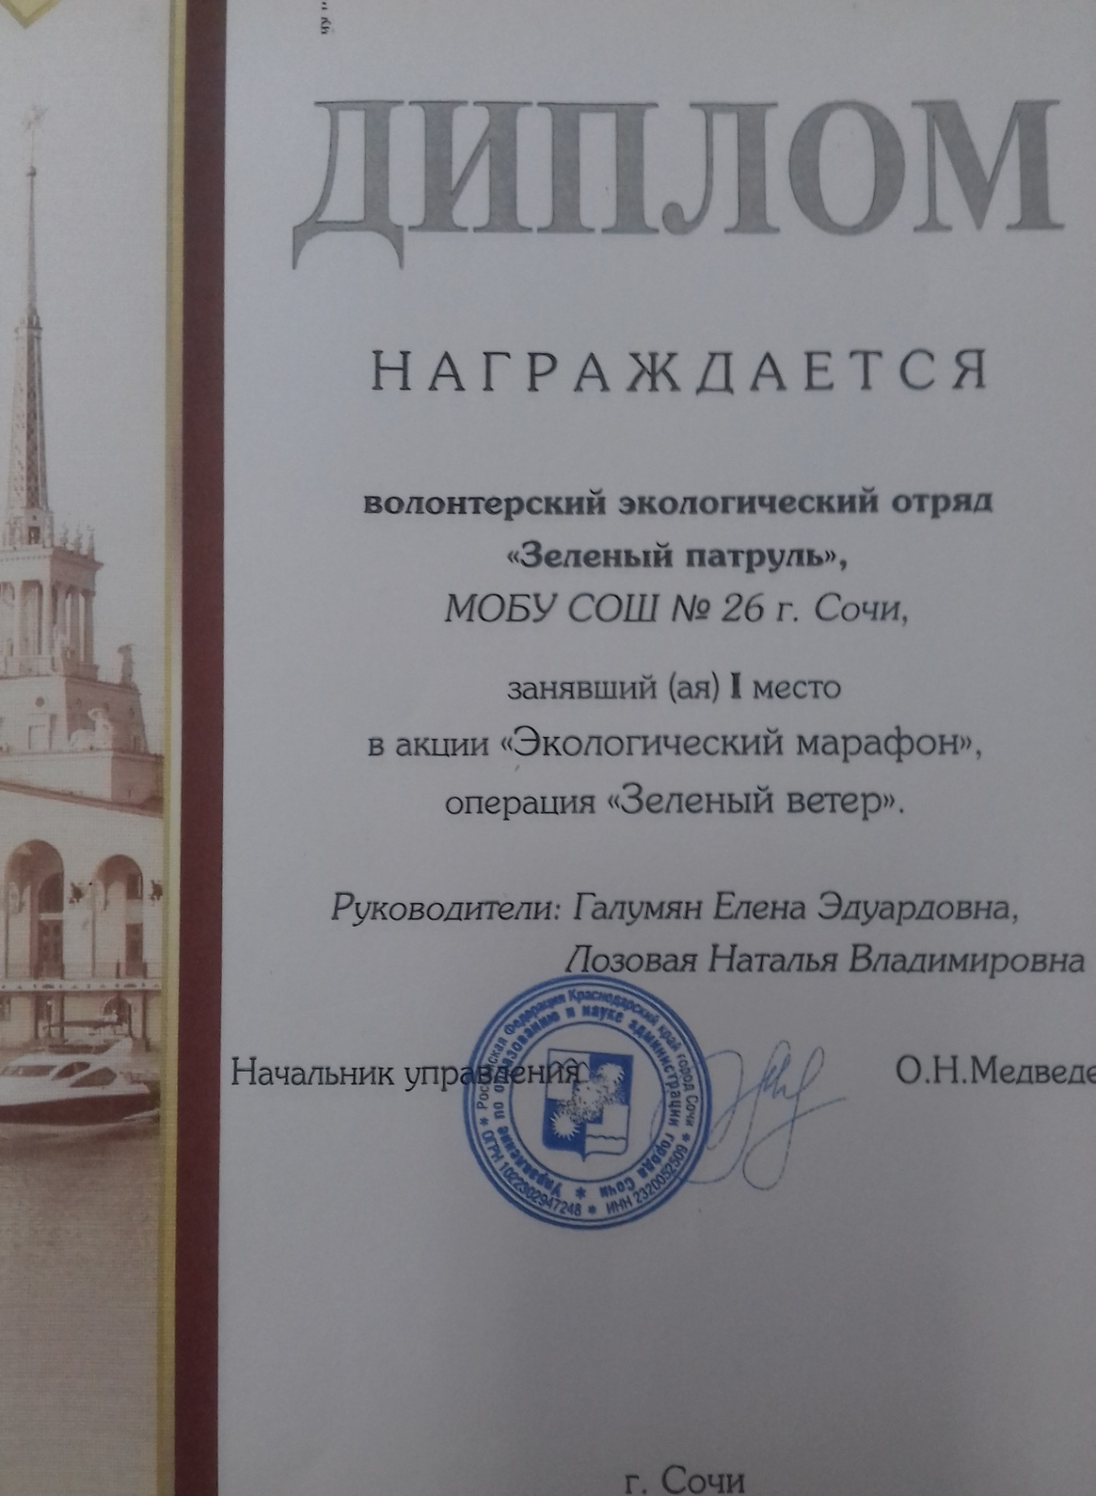

Slide 3
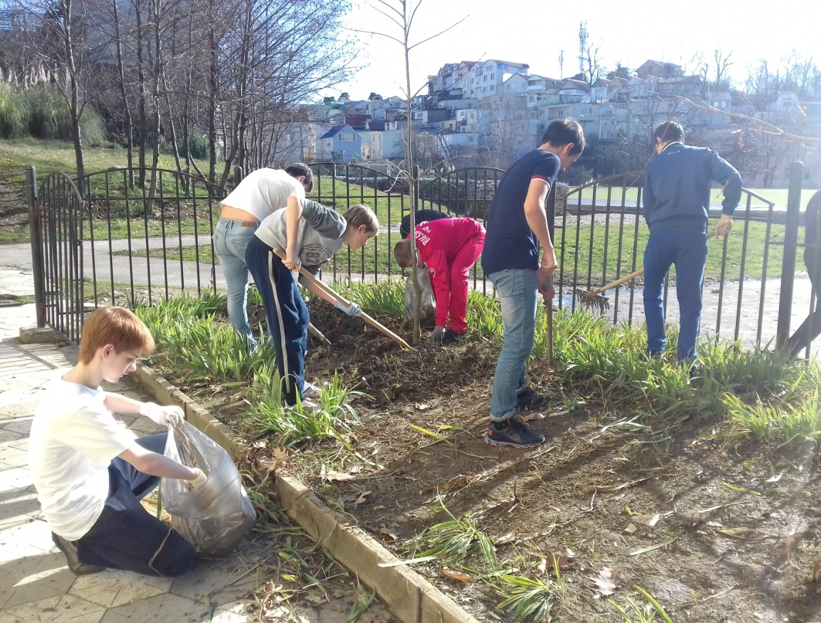
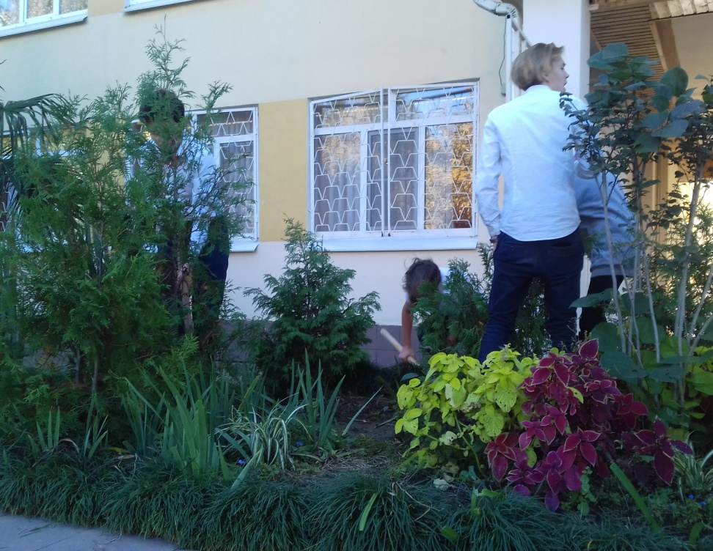
Волонтерский экологический отряд
«Зеленый патруль»:
1. В течение года ухаживает за цветочно – декоративными клумбами школы.

Slide 4
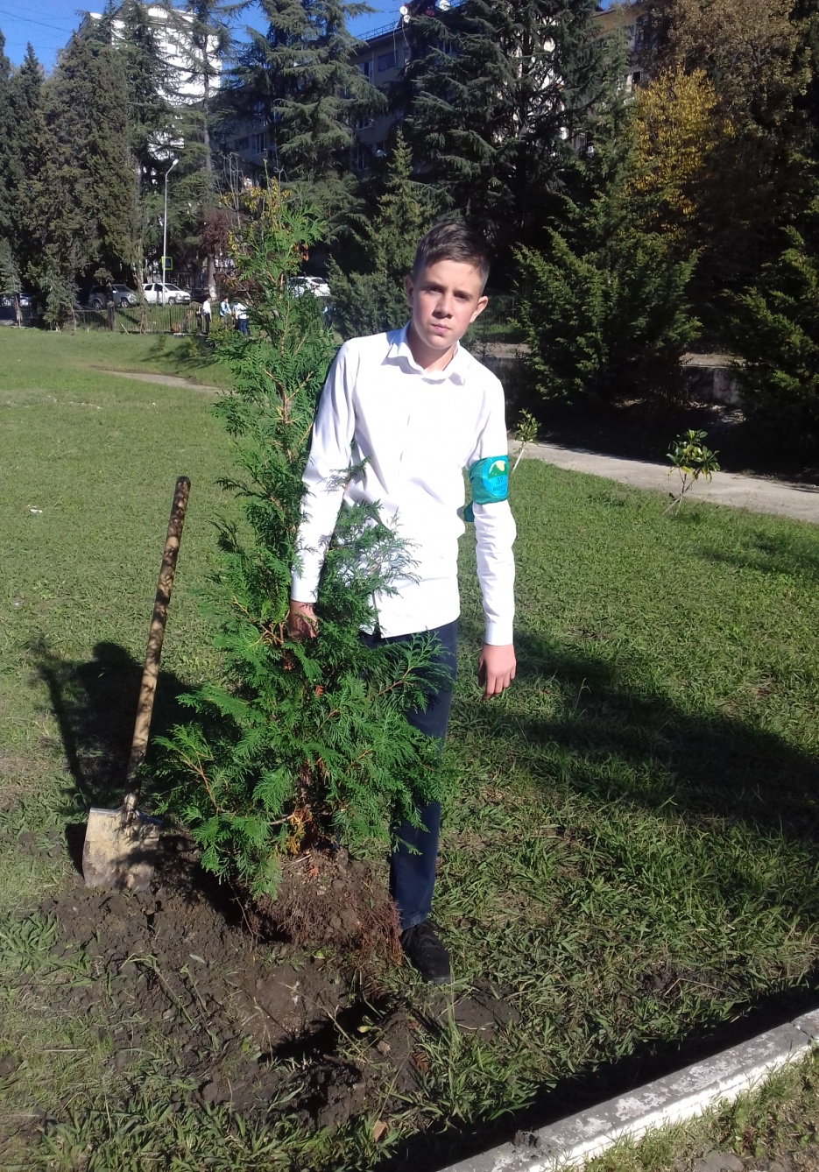
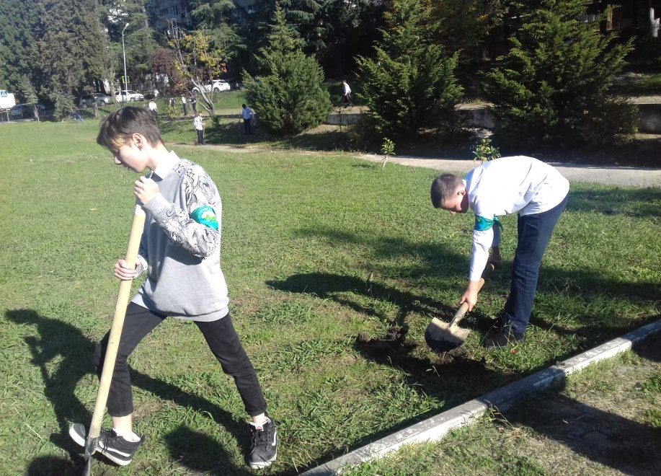
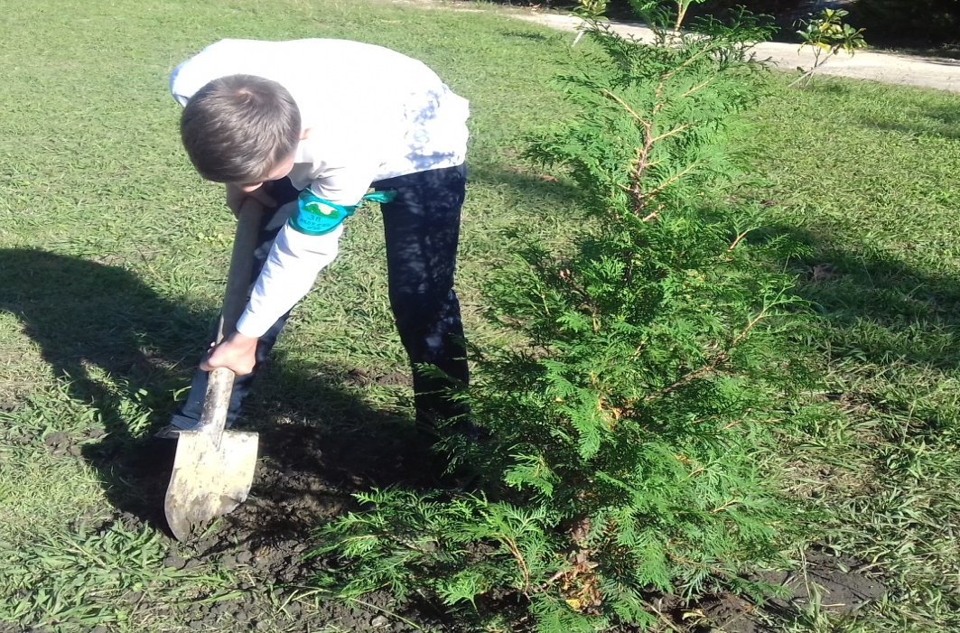
2. Участвует в экологических акциях и мероприятиях:
«Зеленый ветер»
8 ноября 2018 года:
1. Посажено 36 деревьев Туи.

Slide 5
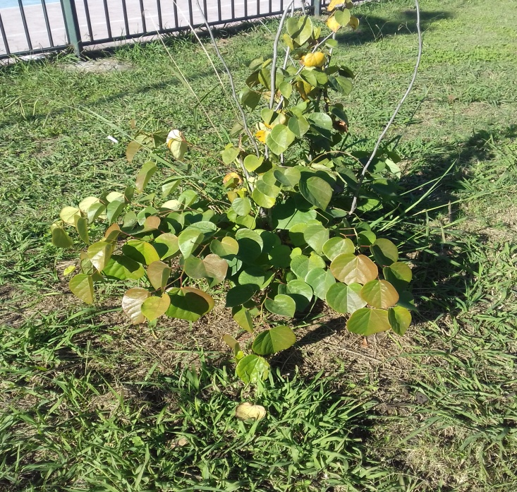
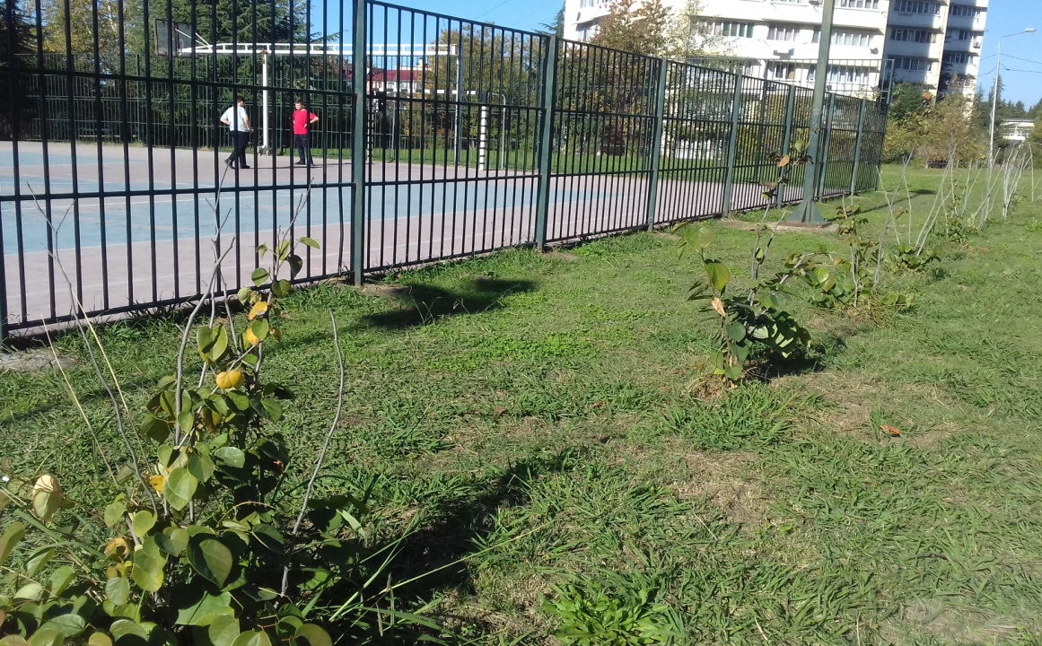
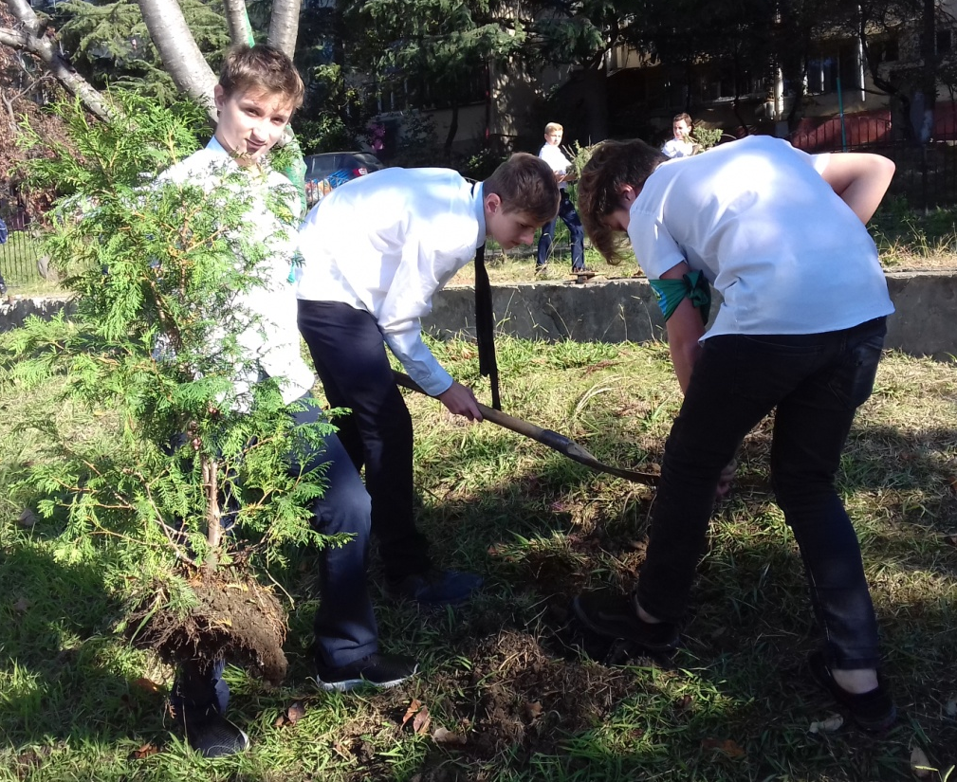
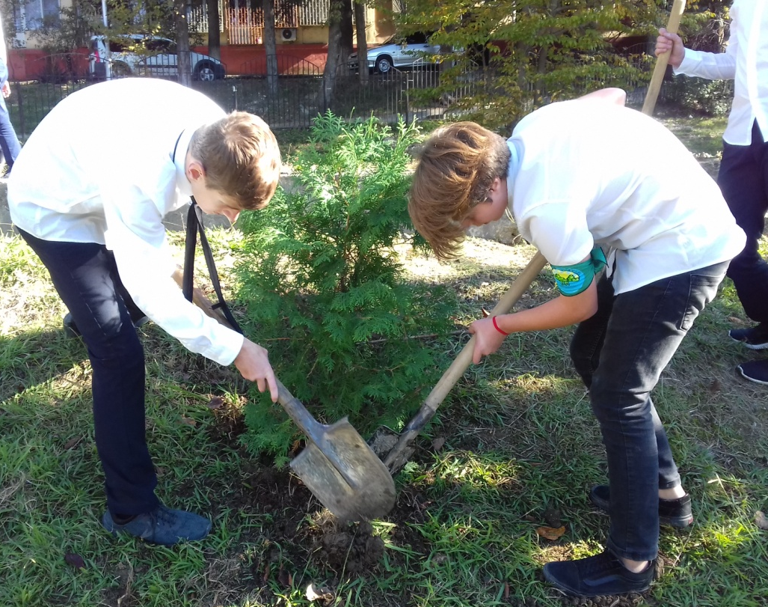
2. Посажено
20
кустов
Церсиса.

Slide 6
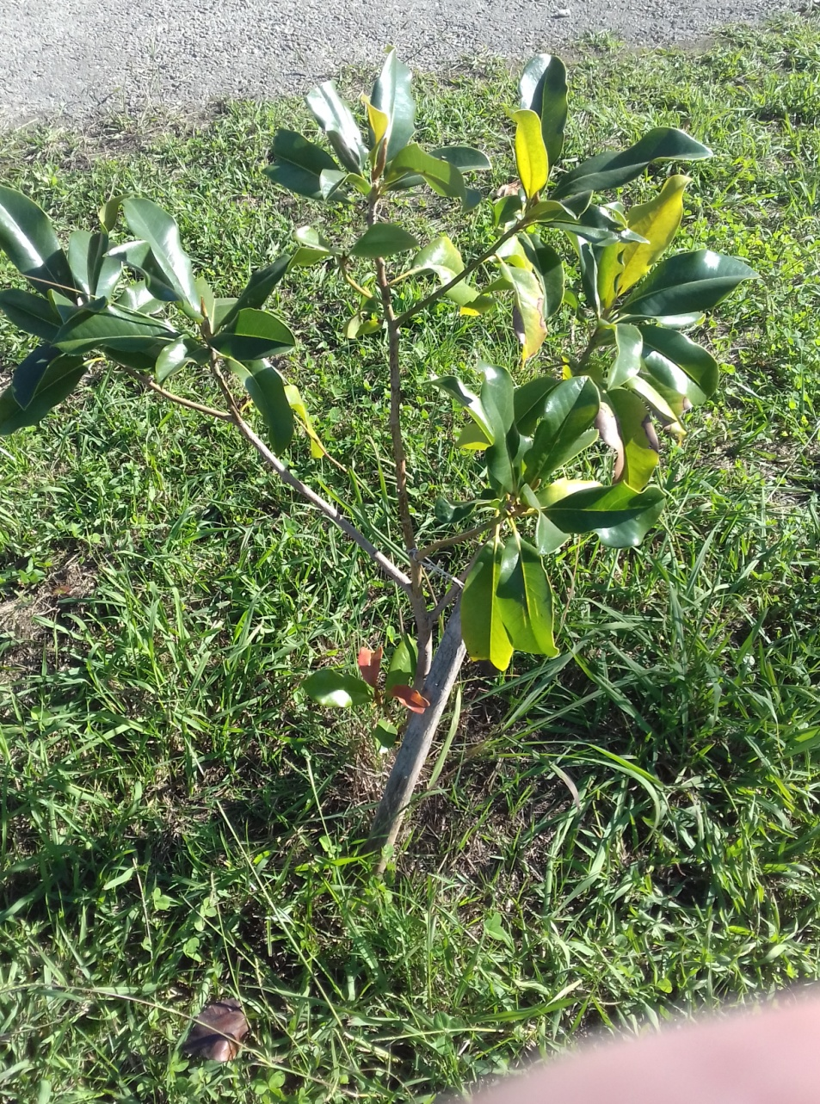
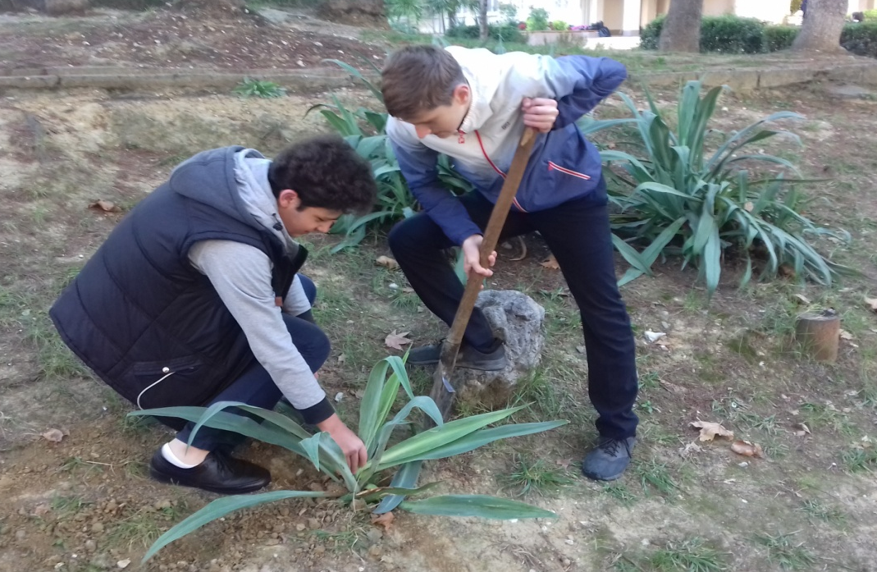
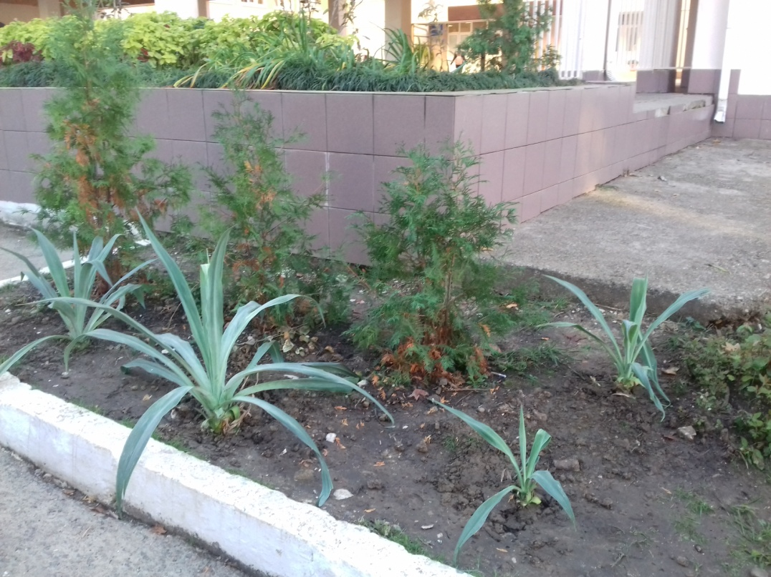
9 ноября 2018 года:
3. Посажено 2 дерева Магнолии.
4. Рассажено 39 кустов Бешорнерии.

